Slide 1
TÌM HIỂU KIẾN TRÚC ORACLE

Slide 2
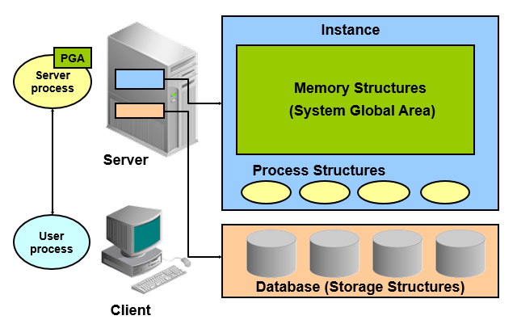
Tổng quan về các thành phần trong kiến trúc Oracle
Notes:
Oracle server :
Là tập hợp những file, những tiến trình và cấu trúc bộ nhớ
Oracle server bao gồm Oracle Instance và Oracle Database
Oracle Instance
Là tập hợp của các tiến trình ngầm (background processes) và cấu trúc bộ nhớ (memory structure). Một Instance được khởi động để truy cập dữ liệu trong Oracle Database.
Mỗi một lần khi một Instance được khởi động, một System Global Area (SGA) được cấp phát và các tiến trình ngầm của Oracle cũng sẽ được khởi động. Các tiến trình ngầm này sẽ thực hiện tác vụ vào/ra và quản lý các tiến trình khác của Oracle nhằm cung cấp khả năng chạy song song để thi hành tốt hơn và tin cậy hơn.
Oracle Database
Là một tập hợp các file hệ thống hay còn gọi là các file Database. Chúng cung cấp các thông tin về những thiết bị lưu trữ vật lý và thông tin và Database. Những file Database được sử dụng để đảm bảo rằng dữ liệu được lưu giữ ở trạng thái nhất quán, và có thể được khôi phục lại tại thời điểm một Instance bị lỗi.

Slide 3
Oracle Database Memory Structures
Program Global Area (PGA)
PGA
Stack
Space
User
Global
Area
Stack
Space
User
Global
Area
Server process 1
Server process 2
Database buffer cache
Redo log buffer
KEEP buffer pool
Shared pool
RECYCLE buffer pool
Java pool
Streams pool
nK buffer cache
Large pool
System Global Area (SGA)
Notes:
Mục đích của SGA :
Quản lý hoạt động của các tiến trình truy cập tới Oracle Database
Đọc những block dữ liệu từ đĩa
Làm bộ đệm cho dữ liệu
Lưu trữ kế hoạch thực thi các câu truy vấn

Slide 4
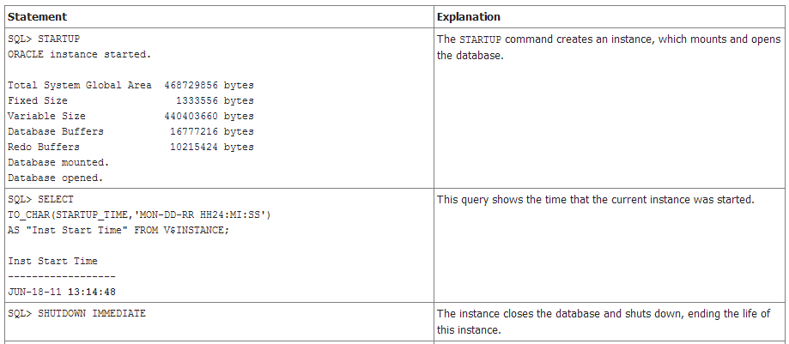
Quá trình hoạt động của instance
Notes:
Oracle Products and Services
Oracle Database: The Oracle database is the first database that is designed for enterprise grid computing (the most flexible and cost-effective way to manage information and applications).
Oracle WebLogic Application Server: Oracle’s Java 2 Platform, Enterprise Edition, certified server integrates everything that is needed to develop and deploy Web-based applications. The application server deploys e-business portals, Web services, and transactional applications such as PL/SQL, Oracle Forms, and Java EE based applications.
Oracle Applications: Oracle E-Business Suite is a complete set of business applications for managing and automating processes across your organization.
Oracle Collaboration Suite: Oracle Collaboration Suite is a single integrated system for all your organization’s communications data: voice, email, fax, wireless, calendar information, and files.
Oracle Developer Suite: Oracle Developer Suite is a complete, integrated environment that combines application development and business intelligence tools.
Oracle Services: Services such as Oracle Consulting and Oracle University provide you with the necessary expertise for your Oracle projects. For links to a variety of resources, see the appendix titled “Next Steps: Continuing Your Education.”

Slide 5
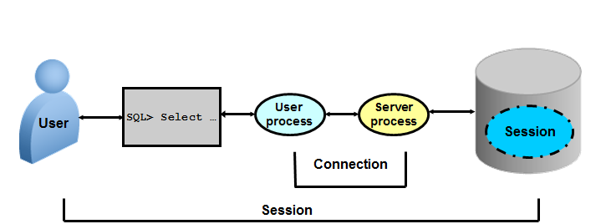
Quá trình kết nối tới instance
Khi user muốn thao tác với database thì phải tạo ra các yêu cầu (user process), các yêu cầu này được gửi tới server và server sẽ thực hiện các yêu cầu này để thao tác với db.

Slide 6
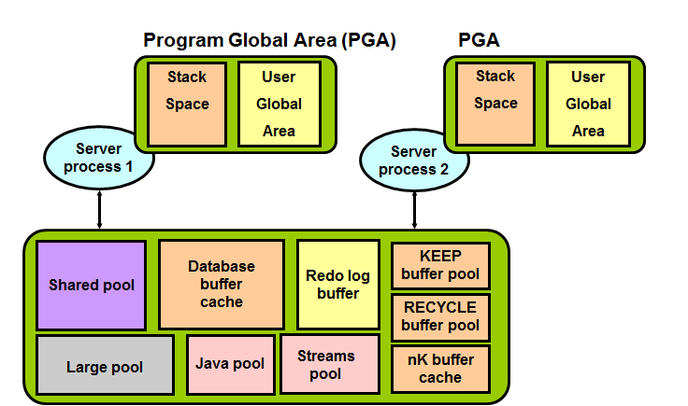
Kiến trúc bộ nhớ
Có hai cấu trúc bộ nhớ cơ bản trong một Instance:
System Global Area (SGA)
Program Global Area (PGA)
Notes:
- System Global Area (SGA): Là vùng bộ nhớ chia sẻ được sử dụng để lưu trữ dữ liệu và các thông tin điều khiển của Oracle server. Được chỉ định khi một Instance được khởi động, và là thành phần cơ bản của một Oralce Instance.
- Program Global Area (PGA): Là một phần cấu trúc bộ nhớ lưu trữ dành cho 1 User process kết nối tới 1 Instance bao gồm dữ liệu và thông tin điều khiển cho một Server hoặc một Background process. Được chỉ định khi một Server Process được khởi động.

Slide 7
Shared Pool
Is a portion of the SGA
Contains:
Library cache
Shared SQL area
Data dictionary cache
Control structures
Shared SQL area
Data dictionary cache
Fixed Area
Library cache
Other
Database buffer cache
Redo log buffer
KEEP buffer pool
Shared pool
RECYCLE buffer pool
Java pool
Streams pool
nK buffer cache
Large pool
System Global Area (SGA)
Notes:
Library cache: Lưu trữ những định nghĩa về những đoạn lệnh SQL và PL/SQL vừa được thực thi gần đây nhất theo thuật giải Least Recently Used (LRU). Library cache bao gồm 2 cấu trúc là Shared SQL area và Shared PL/SQL area. Kích thước của vùng này được xác định bởi Shared pool sizing.
Data dictionary cache: Thu thập những định nghĩa được dùng gần đây nhất trên cơ sỡ dữ liệu bao gồm các thông tin về Database file, tables, indexes, columns, user, privileges,…Trong quá trình phân tích cú pháp đoạn lệnh, Server Process sẽ đọc các thông tin định nghĩa ở Data dictionary cache để lấy tên các đối tượng, xác nhận truy cập,…Kích thước của vùng này được xác định bởi Shared pool sizing.
Fixed Area : được khởi động đồng thời vs SGA, có tác dụng tính toán kích thước của shared pool hoặc là SGA.

Slide 8
Database Buffer Cache
Is part of the SGA
Holds copies of data blocks that are read from data files
Is shared by all concurrent users
Database buffer cache
Redo log buffer
KEEP buffer pool
Shared pool
RECYCLE buffer pool
Java pool
Streams pool
nK buffer cache
Large pool
System Global Area (SGA)
Notes:
Lưu trữ những bản copy của Block dữ liệu đã được đọc từ Data File. Khi một đoạn SQL được thực thi, thì Server Process sẽ đọc các thông tin từ Database buffer cache để lấy các block dữ liệu cần thiết, điều này giúp cho tốc độ hoạt động của hệ thống sẽ cao hơn vì đọc trên cache sẽ nhanh hơn là đọc trên đĩa cứng . Nếu các block dữ liệu không có trong Database buffer cache thì Server process mới đọc dữ liệu từ data file. Database buffer cache cũng sử dụng thuật giải LRU như ở Shared Pool.

Slide 9
Redo Log Buffer
Is a circular buffer in the SGA
Holds information about changes made to the database
Contains redo entries that have the information to redo changes made by operations such as DML and DDL
Database buffer cache
Redo log buffer
KEEP buffer pool
Shared pool
RECYCLE buffer pool
Java pool
Streams pool
nK buffer cache
Large pool
System Global Area (SGA)
Notes:
Là một bản ghi tạm thời, ghi lại tất cả những thay đổi trên các Data Block với mục đích chính là để phục hồi dữ liệu. Được thực hiện bởi các background process.

Slide 10
Large Pool
Provides large memory allocations for:
Session memory for the shared server and the Oracle XA interface
I/O server processes
Oracle Database backup and restore operations
Database buffer cache
Redo log buffer
KEEP buffer pool
Shared pool
Free memory
I/O buffer
Parallel Query
RECYCLE buffer pool
Response queue
Request queue
Advanced Queuing
Java pool
Streams pool
nK buffer cache
Large pool
Large pool
System Global Area (SGA)
Notes:
Cung cấp một vùng nhớ lớn, được cấp phát cho các trường hợp như:
Vùng bộ nhớ cho các giao dịch lớn
xử lý I/O
Backup và recovery hệ thống

Slide 11


Java Pool and Streams Pool
Java pool memory is used to store all session-specific Java code and data in the JVM.
Streams pool memory is used exclusively by Oracle Streams to:
Store buffered queue messages
Provide memory for Oracle Streams processes
Database buffer cache
Redo log buffer
KEEP buffer pool
Shared pool
RECYCLE buffer pool
Java pool
Streams pool
nK buffer cache
Large pool
Java pool
System Global Area (SGA)
Streams pool
Notes:
Java Pool là vùng dùng cho các Procedure viết bằng Java.
Stream Pool dùng cho Oracle Stream.

Slide 12
SGA - - OTHER
KEEP buffer pool: 1 thành phần database buffer cache đặc biệt để lưu trữ block dữ liệu trên bộ nhớ 1 thời gian dài.
RECYCLE buffer pool: 1 thành phần database buffer cache đặc biệt để tái sử dụng hoặc loại bỏ những block dữ liệu trên memory 1 cách nhanh chóng..
nK buffer cache: 1 hoặc nhiều database buffer cache đặc biệt được thiết kế để lưu trữ những block đặc biệt có kích thước lớn hơn kích thước mặc
KEEP buffer pool
RECYCLE buffer pool
nK buffer cache

Slide 13
Program Global Area (PGA)
PGA
Cursor
State
Sort Area
Hash Area
Stack
Space
User
Global
Area
Create Bitmap Area
User Session Data
Bitmap Merge Area
Server process 1
SQL
Working Areas
Database buffer cache
Redo log buffer
KEEP buffer pool
Shared pool
RECYCLE buffer pool
Java pool
Streams pool
nK buffer cache
Large pool
System Global Area (SGA)
Notes:
PGA bao gồm:
Stack space : lưu trữ các biến và các mảng được xử lý trên PGA
User Global Area (UGA):
Cursor State : lưu trữ thông tin con trỏ
User session data : Lưu trữ thông tin điều khiển của 1 session
SQL working Areas : thực thi các câu lệnh truy vấn SQL :
Sort area : sử dụng cho các hàm gom nhóm dữ liêu như :
ORDER BY and GROUP BY
Hash area : kết nối giữa các bảng bằng hash
Create bitmap area : được sử dụng để tạo index bitmap
Bitmap merge area : được sử dụng để tạo các kế hoạch cho index bitmap

Slide 14
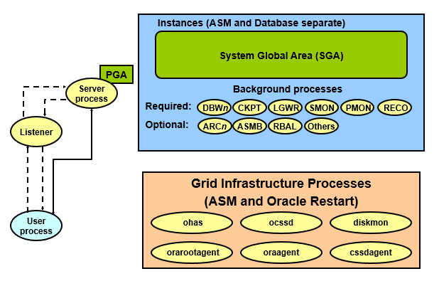
Background process
Notes:
- Background process (các tiến trình nền) thực hiện các chức năng thay cho lời gọi tiến trình xử lý tương ứng. Nó điều khiển vào ra, cung cấp các cơ chế xử lý song song nâng cao hiệu quả và độ tin cậy. Tùy theo từng cấu hình mà Oracle instance có các Background process như: trên hình

Slide 15
Database Writer Process (DBWn)
Writes modified (dirty) buffers in the database buffer cache to disk:
Asynchronously while performing other processing
To advance the checkpoint
DBWn
Database buffer cache
Database writer process
Data files
Notes:
Database Writer (DBWn) sẽ có nhiệm vụ ghi các modified (dirty) buffer từ Database buffer xuống đĩa (Data files).
Những trường hợp mà DBWn thực hiện công việc ghi trên:
Đã hết các free buffers.
Có quá nhiều dirty buffers.
Cứ mỗi 3 giây một lần.
Xảy ra Checkpoint.
Lí do : đồng bộ dữ liệu giữa database buffer cache và data files

Slide 16
Log Writer Process (LGWR)
Writes the redo log buffer to a redo log file on disk
Writes:
When a user process commits a transaction
When the redo log buffer is one-third full
Before a DBWn process writes modified buffers to disk
Every 3 seconds
LGWR
Redo log buffer
Log Writer process
Redo log files
Notes:
Log Writer Process (LGWR): Có nhiệm vụ ghi các Redo log buffer xuống một Redo log file.
Các trường hợp LGWR thực hiện công việc ghi trên:
Khi User Process thực hiện commit một transaction.
Khi Redo log buffer đã đầy.
Trước khi DBWn ghi dữ liệu xuống đĩa.
Cứ mỗi 3 giây một lần.
Đồng bộ dữ liệu, giải phóng bộ nhớ

Slide 17
Checkpoint Process (CKPT)
Records checkpoint information in
Control file
Each data file header
CKPT
Control file
Checkpoint process
Data files
Notes:
Xác định SCN cho mỗi thao tác được thực hiện
Được ghi vào control file và mỗi header của data file.
Checkpoint: dùng để kiểm tra sự đồng bộ giữa các datafile và controlfile, nó được gọi thực hiện khi: - Mỗi khi có switch log, khi đó CKPT sẽ kiểm tra các datafile và control -> yêu cầu DBW ghi các dirty block xuống datafile - Khi Instance bị shutdown ngoài trừ chế độ abort - Default 3s checkpoint kiem tra các datafile, controlfile 1 lần

Slide 18
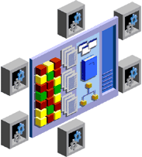



System Monitor Process (SMON)
Performs recovery at instance startup
Cleans up unused temporary segments
SMON
Instance
System Monitor process
Temporary segment
Notes:
SMON có các nhiệm vụ:
Recovery instance khi startup nếu cần thiết.
Clean temporary segment.

Slide 19

Process Monitor Process (PMON)
PMON có nhiệm vụ recovery 1 process khi thất bại:
Quay trở lại transaction.
Giải phóng blocks.
Giải phóng những tài nguyên khác.
Tự động đăng ký Database services với Listeners
Server process
PMON
User
tnslsnr
Failed user process
Process Monitor process
Database buffer cache
Notes:
Ví dụ : nó thiết lập lại (reset) trạng thái của các bảng đang thực hiện trong transaction, giải phóng các locks trên bảng này, và huỷ bỏ process ID của nó ra khỏi danh sách các active processes.

Slide 20
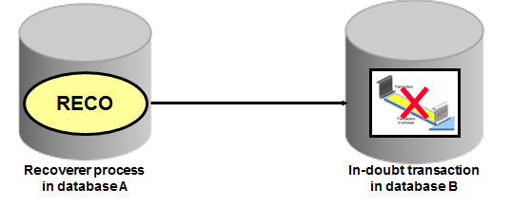
Recoverer Process
Được xử dụng để cấu hình db phân tán để giải quyết các vấn đề về đồng bộ dữ liệu giữa các database

Slide 21

Archiver Processes (ARCn)
Copy redo log files to a designated storage device after a log switch has occurred
Can collect transaction redo data and transmit that data to standby destinations
ARCn
Archiver process
Copies of redo log files
Archive destination
Notes:
Copy redo log file xuống archive destination mỗi khi switch log xảy ra
Sử dụng để lưu trữ redolog file sử dụng khi db cần recovery

Slide 22



Database Storage Architecture
Control files
Data files
Online redo log files
Parameter file
Backup files
Archived redo log files
Password file
Alert log and trace files
Notes:
Database Storage Architecture
The files that constitute an Oracle database are organized into the following:
Control files: Contain data about the database itself (that is, physical database structure information). These files are critical to the database. Without them, you cannot open data files to access the data in the database. It can also contain metadata related to backups.
Data files: Contain the user or application data of the database, as well as metadata and the data dictionary
Online redo log files: Allow for instance recovery of the database. If the database server crashes and does not lose any data files, the instance can recover the database with the information in these files.
The following additional files are important to the successful running of the database:
Parameter file: Is used to define how the instance is configured when it starts up
Password file: Allows users using the sysdba, sysoper, and sysasm roles to connect remotely to the instance and perform administrative tasks
Backup files: Are used for database recovery. You typically restore a backup file when a media failure or user error has damaged or deleted the original file.
Archived redo log files: Contain an ongoing history of the data changes (redo) that are generated by the instance. Using these files and a backup of the database, you can recover a lost data file. That is, archive logs enable the recovery of restored data files.

Slide 23
DATA FILE
Mỗi một Oracle database đều có thể có một hay nhiều datafiles.
Một số tính chất của datafiles:
Mỗi datafile chỉ có thể được sử dụng trong một database.
Bên cạnh đó, datafiles cũng còn có một số tính chất cho phép tự động mở rộng kích thước mỗi khi database hết chỗ lưu trữ dữ liệu.
Một hay nhiều datafiles tạo nên một đơn vị lưu trữ logic của database gọi là tablespace.
Một datafile chỉ thuộc về một tablespace.
Data files
Notes:
. Các database datafiles chứa toàn bộ dữ liệu trong database. Các dữ liệu thuộc cấu trúc logic của database như tables hay indexes đều được lưu trữ dưới dạng vật lý trong các datafiles của database.
Dữ liệu trong một datafile có thể đọc ra và lưu vào vùng nhớ bộ đệm của Oracle. Ví dụ: khi một user muốn truy cập dữ liệu trong một table thuộc database. Trong trường hợp thông tin yêu cầu không có trong cache memory hiện thời, nó sẽ được đọc trực tiếp từ các datafiles ra và lưu trữ vào trong bộ nhớ.
Tuy nhiên, việc bổ sung hay thêm mới dữ liệu vào database không nhất thiết phải ghi ngay vào các datafile. Các dữ liệu có thể tạm thời ghi vào bộ nhớ để giảm thiểu việc truy xuất tới bộ nhớ ngoài (ổ đĩa) làm tăng hiệu năng sử dụng hệ thống. Công việc ghi dữ liệu này được thực hiện bởi DBWn background process.

Slide 24
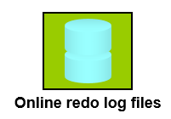
Redo Log Files
Mỗi Oracle database đều có một tập hợp từ 02 redo log files trở lên.
Chức năng chính của redo log là ghi lại tất cả các thay đổi đối với dữ liệu trong database.
Các thông tin trong redo log file chỉ được sử dụng để khôi phục lại database trong trường hợp hệ thống gặp sự cố và không cho phép viết trực tiếp dữ liệu trong database lên các datafiles trong database
Notes:
- Các redo log files trong database thường được gọi là database's redo log. Một redo log được tạo thành từ nhiều redo entries (gọi là các redo records).
- Redo log files được sử dụng để bảo vệ database khỏi những hỏng hóc do sự cố. Oracle cho phép sử dụng cùng một lúc nhiều redo log gọi là multiplexed redo log để cùng lưu trữ các bản sao của redo log trên các ổ đĩa khác nhau.

Slide 25
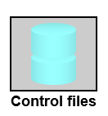
Control Files
Mỗi Oracle database đều có ít nhất một control file. Control file chứa các mục thông tin quy định cấu trúc vật lý của database như:
Tên của database.
Tên và nơi lưu trữ các datafiles hay redo log files.
Time stamp (mốc thời gian) tạo lập database, ...
Khi các thành phần vật lý cả database bị thay, Control file sẽ được tự động thay đổi tương ứng bởi Oracle.
Control file cũng được sử dụng đến khi thực hiện khôi phục lại dữ liệu.
Notes:
Mỗi khi nào một instance của Oracle database được mở, control file của nó sẽ được sử dụng để xác định data files và các redo log files đi kèm.

Slide 26

Parameter file
File chứa những thông tin cấu hình của 1 db.
Parameter có 2 loại là SPFile (file Binary) và Pfile (file text), nhiệm vụ của 2 file này là giống nhau.
Mặc định, lúc khởi động DB, Oracle sẽ ưu tiên sử dụng spfile trước, nếu không có thì sẽ chuyển sang dùng pfile.
Notes:
Ví dụ như: Các vùng nhớ khởi tạo được cấp phát bao nhiêu G, các control_file nằm ở đâu, bao nhiêu process, session v.v…
Tuy nhiên, khi DB đang hoạt động, muốn sửa lại một số thông tin cấu hình, nếu sử dụng spfile thì những thông tin thay đổi có thể được lưu lại cho những lần khởi động sau. Còn nếu sử dụng pfile, thì bạn phải stop db, sửa lại cấu hình và start lại db.

Slide 27


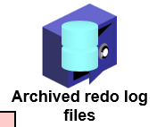
Backup file - Archivelog file - Password file
Backup file
Lưu trữ các file backup của DB
Archivelog file
Lưu trữ các file redo logfile
Password file
Lưu trữ thông tin account – password của DB

Slide 28
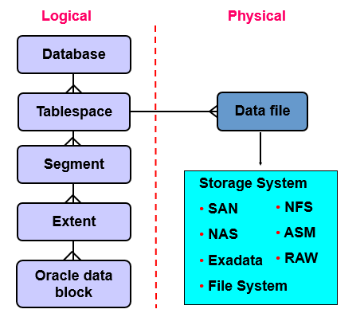
Cấu Trúc Logical and Physical Database
Notes:
Cấu trúc logic databse
- Cấu trúc logic của Oracle database bao gồm các đối tượng tablespaces, schema objects, data blocks, extents, và segments.
- Tablespaces
Một database có thể được phân chia về mặt logic thành các đơn vị gọi là các tablespaces, Tablespaces thường bao gồm một nhóm các thành phần có quan hệ logic với nhau.
Mỗi tablespace có thể được tạo nên, về mặt vật lý, bởi một hoặc nhiều datafiles.
Kích thước của một tablespace bằng tổng kích thước của các datafiles của nó.
Kích thước của database cũng có thể xác định được bằng tổng kích thước của các tablespaces của nó.
Phân loại Tablespace
Một database gồm có ít nhất một tablespace là tablespace SYSTEM là nơi lưu trữ thông tin hệ thống,ngoài ra còn có các tablespace khác nơi chứa dữ liệu của các user Non-SYSTEM tablespace.
Tablespace SYSTEM
Sẽ tự động được tạo khi database tạo.
Có trong tất cả các database dùng cho hoạt động của database
Chứa thông tin về các data dictionary view,các định nghĩa của store procedure,pakage và các database trigger.
Chứa SYSTEM Undo segment.
Chứa SYSTEM rollback segment
Non – SystemTablespace
Có thể lưu trữ rollback segment,temporary segment,data segment,index segment
Giúp cho quản trị database linh hoạt hơn.

Slide 29
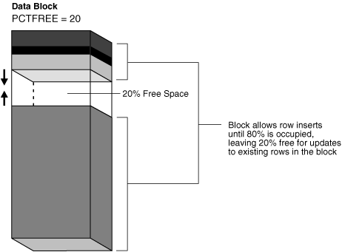
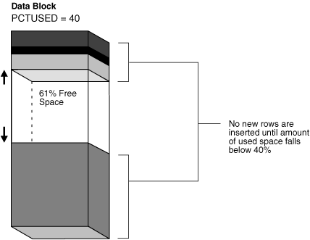
PCT USED – PCT FREE
PCT space: Không gian cấp phát cho việc insert/update trong tương lai, ảnh hưởng bởi giá trị của 2 tham số là PCTUSED và PCTFREE
Notes:
Data Row chứa dữ liệu
Khi create/alter bất kỳ table/index nào, Oracle sẽ sử dụng 2 tham số đề điều khiển không gian
PCTFREE: Số % dành riêng cho việc update các dữ liệu đã có trong tương lai
PCTUSED: Số % của không gian nhỏ nhất đã được sử dụng cho việc insert data mới, giá trị này xác định khi nào thì các blocks sẽ được đưa trở lại vào trong FREELIST
FREELIST: Cấu trúc xác định mà Oracle sử dụng để maitains 1 danh sách các block free hiện có.
Tham số PCTFREE xác định số % nhỏ nhất (không gian) của 1 data block được dành riêng cho việc update những row đã có trong block đó.
Ví dụ: Ta xác định 20% là giá trị của PCTFREE trong câu lệnh CREATE TABLE, thì có nghĩa, 20% của từng data block trong table segment sẽ được dành riêng cho việc update các row đã có bên trong từng block.
Block chỉ được phép insert dữ liệu khi dữ liệu khi % block giảm xuống nhỏ hơn PCTUSED

Slide 30
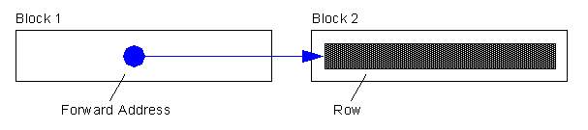
Row Migration
Trong trường hợp : 1 row đã được lưu overhead vào trong 1 data block, tuy nhiên, khi insert dữ liệu vào thì free space đã đầy. Vì thế, Oracle sẽ (dịch chuyển) data của toàn bộ row này sang 1 data block mới, với data block cũ, Oracle sẽ giữ lại 1 row piece – cũng chính là rowID để trỏ tới block mới.
Notes:
Đối với trường hợp Row Migration, việc Full Table Scan không bị ảnh hưởng (I/O increase), là bởi vì Forward address sẽ bị bỏ qua, tuy nhiên, Row Migration lại làm ảnh hưởng đến việc đọc Index. Bởi vì, Index sẽ nói rằng : “Đến file X, block Y, slot Z…để tìm row này”, và vì thế, khi nhận được thông điệp trên, ta lại mất thêm 1 I/O physical hoặc logical để tìm row này. (Physical I/O, Logical I/O đề cập ở phần khác).

Slide 31
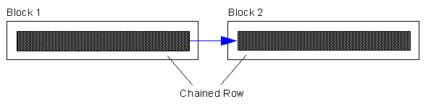
Row Chaining
Row chaining xảy ra với các trường hợp - Rowsize vượt quá data block size - Table có LONG và LONGRAW columns - Table có trên 255 column
Notes:
Trong nhiều trường hợp, data cho 1 row quá lớn để lưu trong 1 single data block, do vậy, Oracle sẽ lưu data của row này vào trong 1 hoặc nhiều chained data block (các data block móc nối). Lấy ví dụ, nếu ta sử dụng 1 data block size 4KB cho Database, và cần insert 1 row với size 8KB, Oracle sẽ sử dụng 3 blocks để lưu lại data trong row.

Slide 32
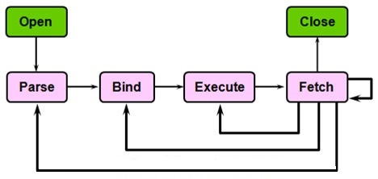
Kế hoạch thực thi 1 câu lệnh trong Oracle
Oracle Server xử lý câu lệnh SQL theo trình tự chính sách thực thi các bước sau:
Notes:
Open
Ngầm định khai báo và khởi tạo Cursor cho câu lệnh SQL
Parse
Syntatic: Kiểm tra cú pháp
Semantic : Kiểm tra đối tượng (object)
View merging: Rewrite lại câu lệnh dựa vào các based table thay vì sử dụng view
Statement Transformation : Rewirte lại sự biến đổi của câu lệnh để phân tích thành những câu đơn giản hơn.
Optmization : Tối ưu hóa câu lệnh
QEP Generation : Query Evulation Plan : đánh giá kế hoạch cho câu lệnh
Bind
Tìm và gán giá trị cho các bind-variable nếu có
Execute
Thực thi các bước mô tả trong “sơ đồ thực thi câu lệnh SQL”
Fetch
Chuyển kết quả về nơi gọi thực thi lệnh
Fetch ở đây có thể lặp lại nhiều lần do tham số limit của nó ( giới hạn xử lý mỗi lần)
Close
Ngầm định đóng Cursor cho câu lệnh

Slide 33
View Cơ Bản Của Oracle
Instance/Database
V$DATABASE: hiển thị thông tin về cơ sở dữ liệu từ các tập tin control file.
V$INSTANCE: hiển thị trạng thái của instance hiện tại.
V$PARAMETER: hiển thị thông tin về các tham số khởi tạo hiện đang có hiệu lực trong phiên làm việc. Một phiên làm việc mới được thừa hưởng giá trị tham số từ các giá trị sử dụng hoàn toàn hiển thị bởi V $ SYSTEM_PARAMETER.
Disk
V$DATAFILE: chứa thông tin datafile từ các tập tin control file.
V$LOG_FILE: chứa thông tin về redo log file.
Memory
V$BUFFER_POOL_STATISTICS: hiển thị số liệu thống kê về tất cả tham số về vùng nhớ đệm buffer pools.
Contention
V$LOCK: liệt kê các lock hiện đang nắm giữ cơ sở dữ liệu Oracle và yêu
cầu requests lock
Notes:
Ngoài ra còn các view sau:
Instance/Database
V$SPPARAMETER: hiển thị thông tin về nội dung của các tập tin tham số máy chủ.
V$SYSTEM_PARAMETER: hiển thị thông tin về các tham số parameter hiện đang có hiệu lực. Một session mới được thừa hưởng giá trị tham số từ các giá trị instance mở rộng.
V$PROCESS: chứa thông tin về các tiến trình đang hoạt động
V$BGPROCESS: hiển thị thông tin về các tiến trình nền(background processes)
V$PX_PROCESS_SYSSTAT: chứa thông tin về các session chạy thực hiện song song
V$SYSTEM_EVENT: chứa thông tin về tổng số chờ đợi cho một sự kiện.
Disk
V$FILESTAT: hiển thị số lượng vật lý đọc và ghi được thực hiện và tổng số single-block và multi-block I / O được thực hiện.
V$LOG_HISTORY: chứa log thông tin đăng nhập lịch sử từ control file.
V$DBFILE: chứa thông tin datafile từ các tập tin control file.
V$TEMPFILE: hiển thị thông tin tempfile.
V$TEMPSEG_USAGE: mô tả chi tiết sử dụng temporary segment (Bảng chứa dữ liệu tạm thời)
V$SEGMENT_STATISTICS: hiển thị thông tin về số liệu thống kê segment-level statistics. Tham số tĩnh.
Memory
V$LIBRARYCACHE: chứa số liệu thống kê tham số về hiệu suất bộ nhớ cache thư viện và hoạt động.
V$SGAINFO: hiển thị thông tin về kích thước SGA, bao gồm các kích thước của các thành phần khác nhau SGA, kích thước hạt, và bộ nhớ miễn phí.
V$PGASTAT: cung cấp thông tin về PGA thống kê sử dụng bộ nhớ cũng như thống kê về quản lý bộ nhớ PGA tự động khi nó được kích hoạt.
Contention
V$UNDOSTAT: hiển thị một biểu đồ số liệu thống kê cho thấy hệ thống làm việc như thế nào. Số liệu thống kê bao gồm tiêu thụ undo space, các transaction đồng thời , và chiều dài của các truy vấn được thực hiện trong mọi trường hợp.
V$WAITSTAT: thông số block contention. Bảng này chỉ được cập nhật khi time statistic được kích hoạt.

Slide 34
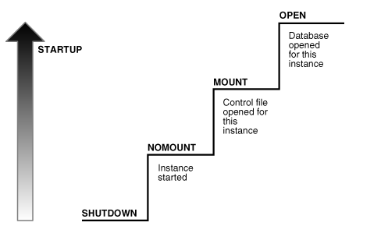
Khởi động Oracle database
Chỉ có thể thực hiện bởi SYSDBA hoặc SYSOPER
Notes:
Bao gồm 3 bước :
Nomount
Instance đã được khởi động nhưng chưa được kết nối vs db
Oracle sẽ tìm đến spfile ( hoặc pfile nếu được chỉ định)
Đọc parameter file để cài đặt các tham số
Khởi động các background process cần thiết
Mở alertlog và trace file để ghi lại log về các tham số đã khởi động
Mount
Instance đã được kết nối với db bằng cách đọc control file
DB chưa được mở, chỉ có DBA mới có quyền truy cập
Oracle sau khi đọc spfile ( hoặc pfile) xác định được vị trí control file và đọc nó để có tên của các datafile và redolog file
Open
DB đã mở, người dùng hợp lệ có thể thao tác vs dữ liệu trên db thông qua instance
Oracle open datafile và online redo logfile

Slide 35
BACKUP DATABASE
Data backup là việc tạo ra các bản sao của dữ liệu gốc, cất giữ ở một nơi an toàn. Và lấy ra sử dụng (restore) khi hệ thống gặp sự cố
Mục địch của việc backup-restore dữ liệu này là để đưa hệ thống trở lại trạng thái trước khi gặp sự cố.
Sao lưu (backup) dữ liệu là cách tốt nhất hiện nay để bảo vệ dữ liệu
Notes:
- Nguyên nhân của sự cố gây ảnh hưởng đến dữ liệu có thể thuộc một trong 2 dạng chính sau:
Nguyên nhân khách quan: Sự cố xảy ra ngoài ý muốn, con người không thể biết trước được, thường là các thảm họa (VD: thiên tai, cháy nổ,…). Do đó cần cất giữ bản sao ở xa bản chính.
Nguyên nhân chủ quan: Sự cố xảy ra do những thao tác không chính xác của con người (ví dụ: lỗi phần cứng, lỗi phần mềm, thao tác nhầm…). Do đó cần cất giữ bản sao ở vị trí sao cho thuận lợi cho việc phục hồi dữ liệu, không nhất thiết phải lưu trữ ở nơi xa bản chính.

Slide 36
BACKUP DATABASE (Next)
Backup full: backup toàn bộ block của file đã chọn. Mục đích nhất quán data.
Incremental backup là chỉ backup những block thay đổi so với bản backup trước. Backup kiểu incremental chia làm 2 loại:
Cumulative - thay đổi so với bản backup level 0 bản full
Differential - thay đổi so với bản backup trước đó
Notes:
Vậy chúng ta nên có bản incremental backup vì
Tiết kiệm thời gian và dung lượng backup.
Restore nhanh hơn so với Full backup. Tuy nhiên khi Restore cần đủ file: 1 File Full backup lần gần nhất và tất cả các File Incremental backup từ thời điểm Full backup đến thời điểm cần restore.

Slide 37
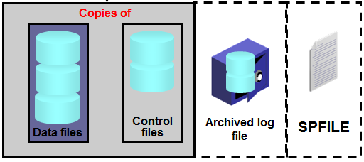
BACKUP DATABASE (Next)
Có 2 cách backup DB:
Export và import : data pump
Oracle export dữ liệu ra file .dmp
File .dmp có thể được lưu trữ như 1 file backup cho db
Backup bằng cách sử dụng rman
Oracle copy toàn bộ các data file và control file, có thể bao gồm archivelog file và spfile thành 1 hoặc nhiều file, lưu trữ ở vùng FRA. Khi cần recover thì mang ra sử dụng
Notes:
Khi cần recover thì mang ra sử dụng

Slide 38
Restore DB
Khi muốn restore DB thì DB phải ở chế độ shutdown
Khởi động lại DB bằng rman
Ở chế độ nomount : DB sẽ đọc spfile. Nếu spfile cần restore, thì cần chỉ định file spfile cần restore. DB sẽ đọc file này và tìm tới control file
Tiếp đến DB sẽ đọc control file, nếu cần restore control file thì cần chỉ định.
Sau đó : khi được chỉ định file( hoặc thời gian) cần restore : DB sẽ kiểm tra lại SCN của file đó,

Slide 39
Redolog - archivelog
Việc tạo nên REDO LOG file là một phần quan trọng của quá trình Oracle recovery. Nếu không có nó thì 1 instance ko thể recovery bị crash hoặc không thể khởi động 1 cách nhất quán
Redolog thường gồm ít nhất 2 đơn vị, ghi lại những thao tác tác động lên DB, khi 1 redolog đầy sẽ switch sang redo log bên cạnh. Khi switch sang 1 redolog đã có dữ liệu, dữ liệu này sẽ được ghi xuống archivelog để lưu trữ

Slide 40
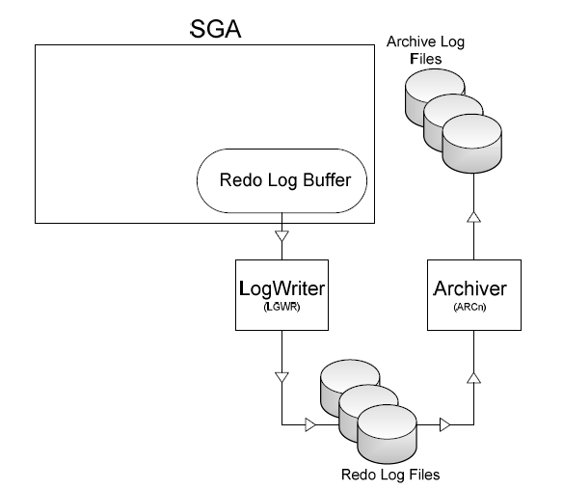
Redolog - archivelog
Redolog thường gồm ít nhất 2 đơn vị( group) .
Khi 1 redolog đầy sẽ switch sang redo log bên cạnh. Khi switch sang 1 group redolog đã có dữ liệu thì dữ liệu này sẽ được ghi xuống archivelog để lưu trữ

Slide 41
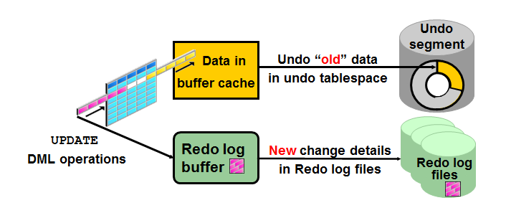
Undo
Khi các thao tác DML như: insert/ update / delete thực sự tạo thay đổi cho data block, mặc dù chưa commit thao tác. Để chắc chắn tính nguyên vẹn của database Oracle ghi dữ liệu cũ vào UNDO để có thể rollback lại. Còn các thao tác với dữ liệu ghi vào REDO log để re-play lại thao tác đó nếu như nó thất bại

Slide 42
Recovery database
Nếu database bị crash hoặc shutdown đột ngột thì khi khởi động lại thì Oracle thực hiện công việc recovery. Công việc này gồm 2 pha chính :
Rollforward phase
Rollback phase
Notes:
Rollforward phase :
Trong pha này, Oracle sẽ kiểm tra lại toàn bộ những transaction ở online redolog với điểm xuất phát là checkpoint gần nhất.
Checkpoint này là thời điểm nhất quán của dữ liệu gần nhất
Điều này xảy ra vs tất cả các transaction
Transaction đã được commit thì tạo checkpoint cho nó
Transaction chưa được commit thì chuyển tới pha 2
Rollback phase :
Sử dụng undo segment ( hoặc undo tablespace) để đưa các transaction chưa được commit về thời điểm nó bắt đầu

Slide 43
Logging và nologging
Tuy việc tạo nên REDOLOG là một phần quan trọng của quá trình Oracle recovery nhưng vẫn có khả năng có những redo log file được tạo nên từ những thao tác không mong muốn
Oracle cung cấp cho người sử dụng khả năng giới hạn ghi log vào bảng và indexes bằng NOLOGGING mode.
Notes:
Luật quan trọng nhất với dữ liệu là không được phép đặt nó trong trình trạng không thể recovery. Nhưng điều luật này đồng nghĩa với việc không thể sử dụng các option để rút ngắn thời gian hoặc gia tăng hiệu năng của hệ thống

Slide 44
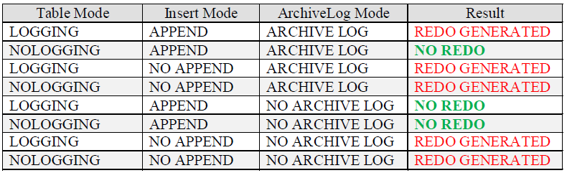
NOLOGGING
NOLOGGING có tác động mạnh đến việc recovery.
Đặc điểm chính cần chú ý:
NOLOGGING được thiết kế để insert 1 lượng dữ liệu lớn(bulk data)
Nếu dữ liệu không được ghi log thì nó không thể được recover, dữ liệu nên được backup sau khi chỉnh sửa.
Notes:
Trong một số trường hợp khi ở chế độ NOLOGGING những câu lệnh vẫn ghi log:
CREATE TABLE ... AS SELECT
CREATE INDEX.
UPDATE/INSERRT/DELETE

Slide 45
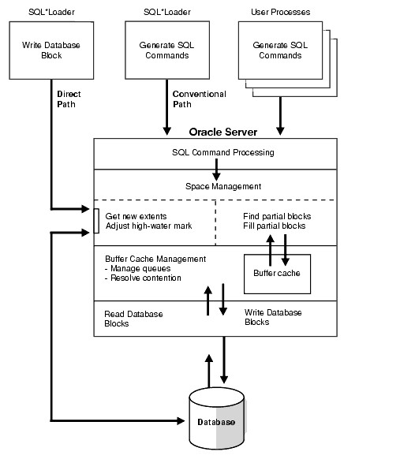
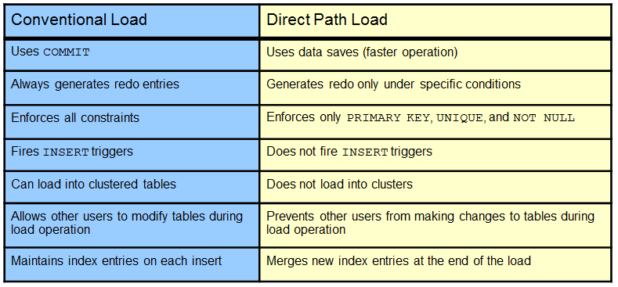
Direct-Conventional Path
SQL loader cung cấp 2 phương thức để cập nhật dữ liệu
Conventional path thực thi câu lệnh insert tới các bảng trong 1 Oracle DB:
INSERT INTO TABLE T PARTITION (P) VALUES ...
Direct path ghi trực tiếp lên các datablock trên datafile
LOAD INTO TABLE T PARTITION (P) VALUES ...

Slide 46
Oracle SCN
SCN (System Change Number): đây là một số gia tăng duy nhất trong cơ sở dữ liệu (như đồng hồ thời gian của bạn). Số SCN được tăng lên mỗi 3 giây. Con số này là rất hữu ích trong khi phục hồi cơ sở dữ liệu.
SCN xác định một phiên bản đã commit của cơ sở dữ liệu tại một thời điểm. Oracle gán mọi transaction đã commit một SCN.
SCN là một dấu thời gian nội bộ cho một commited version của cơ sở dữ liệu . Các máy chủ cơ sở dữ liệu Oracle sử dụng SCN clock để đảm bảo tính nhất quán SCN transaction.
Notes:
- Ví dụ, khi một người sử dụng commit một transaction, cơ sở dữ liệu ghi lại một SCN này và commit ghi trên redo log.
- SCNs là quan trọng đối với transaction bởi vì nó có chức năng như một dấu thời gian đồng bộ commit transaction , ngay cả khi transaction không thành công. Nếu một transaction thay đổi dữ liệu sai hoặc không phù hợp, một quản trị viên có thể sử dụng SCN này để phối hợp thay đổi trên cơ sở dữ liệu. SCN cho transaction commit cũng có thể được sử dụng để xác định các transaction sau đó.
- Nếu SCN không đồng nhất giữa các thành phần CSDL sẽ nảy sinh vấn đề:
Control file lưu 1 thông tin rất quan trọng là SCN. Con số này được phát sinh và tăng liên tục theo thời gian. Oracle dựa vào con số này đề đồng bộ tất cả các file trong database như: datafile, control file, redo log file v.v...
Tình huống của gà đưa ra là, có 1 control file và pfile tương ứng. Sau đó tạo thêm 1 control file và pfile thứ 2. Khi start database lên và dùng pfile cũ, dĩ nhiên chỉ có control file cũ là được sử dụng và lúc này số SCN được cập nhật liên tục vào control file này. Ngay lúc này, 2 control file khác nhau. Khi stop db và start lại bằng pfile mới, chắc chắn sẽ không được, vì số SCN trên 2 control file này khác nhau, hay nói cách khác là không đồng bộ. => DB lỗi ko start được. Cách giải quyết copy control file đúng đè lên control file bị sai hoặc restore lại control file.

Slide 47
Cơ chế index của Oracle
Index là những cấu trúc tùy chọn liên quan đến bảng và cột.
Có thể tạo index trên một hoặc nhiều cột của một bảng để tăng tốc độ thực hiện câu lệnh SQL trên bảng đó.
Các index này sẽ giúp bạn xác định vị trí thông tin nhanh hơn. Index là cách thức chính của việc giảm đĩa I / O khi được sử dụng đúng cách.
Các loại index chính :
B-Tree indexes
Bitmap indexes
Function-based indexes
Notes:
Quyết định index đối với 1 bảng dựa vào các yêu tố :
Thao tác với bảng là gì : select hay insert
nếu Database sử dụng INSERT hay UPDATE nhiều hơn là SELECT thì Index chỉ làm chậm thêm mà thôi
Số data row nhỏ hơn giá trị của db_file_multiblock_read_count :
Cấu trúc của câu lệnh SQL thực hiện trên bảng, plan thực hiện truy vấn. Nếu data truy vấn < 30% data của bảng thì không nên dùng index
Các loại index chính:
B-Tree indexes
Btree Index được dùng để giúp truy vấn các câu truy vấn dạng Insert, Update, delete.
B-tree là loại index mặc định - nếu tạo ra một index mà không xác định bất cứ điều gì, thì đó là một index B-tree.
Bitmap indexes
Là 1 index được dùng để làm việc với những trường có dữ liệu rời rạc, với số lượng ít các giá trị khác nhau (tức mức độ lặp lại ở trong trường này thường là lớn)
Được sử dụng khI Mức độ dữ liệu trùng lặp lớn: trong oracle thì quyết định là: distinct val/ total val < 1% thì dùng bitmap index : Tức nếu số giá trị rời rạc của 1 cột trong bảng trên tổng số dòng của bảng mà nhỏ hơn 1% thì ta dùng Bitmap index. ví dụ trường giới tính: distinct val = 2 <số giá trị riêng biệt> và Total val = 1000 dòng. 2/1000 < 10% dùng bitmap.
Không hoặc là ít thao tác update hoặc insert lên bảng dữ liệu.
Bảng có rất nhiều cột
Bitmap join indexes
Bitmap join index cho tham gia giữa các bảng (2 trở lên). Tạo Bitmap join index được xác định trên một bảng duy nhất. Nó lưu trữ các kết quả của sự join.
Function-based indexes
Có thể tạo fuction-based indexes cho những truy vấn sử dụng các function đối với các trường:
Upper(abc)
12 *salary

Slide 48
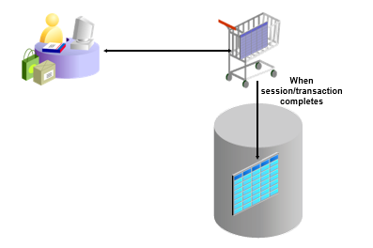
TEMPORY TABLESPACE & TEMPORARY TABLE
TEMPORARY TABLE:
Temporary Table là một bảng chứa dữ liệu mà chỉ tồn tại trong thời gian của một giao dịch hoặc phiên .
Temporary table rất hữu ích trong các ứng dụng một tập hợp kết quả phải được đếm.
Notes:
- Dữ liệu trong một bảng tạm thời là trong phiên giao dịch, có nghĩa là mỗi phiên chỉ có thể xem và sửa đổi dữ liệu riêng của mình .
- Ví dụ một giỏ mua hàng trong một ứng dụng trực tuyến có thể là một bảng tạm thời. Mỗi mục được đại diện bởi một hàng trong bảng tạm thời. Trong khi bạn đang mua sắm tại một cửa hàng trực tuyến, bạn có thể tiếp tục thêm hoặc loại bỏ các mục từ giỏ của bạn. Trong phiên giao dịch , dữ liệu hàng này là tư nhân. Sau khi bạn hoàn thành mua sắm của bạn và làm cho các khoản thanh toán , ứng dụng di chuyển hàng cho các giỏ hàng lựa chọn vào một bảng vĩnh viễn. Vào cuối phiên giao dịch, các dữ liệu trong các dữ liệu tạm thời được tự động giảm xuống.

Slide 49
TEMPORY TABLESPACE & TEMPORARY TABLE
Tablespace tempory chứa dữ liệu tạm thời đó vẫn còn tồn tại chỉ trong thời gian của phiên giao dịch.
Temporary tablespaces sử dụng lưu trữ:
Intermediate sort results
Temporary tables and temporary indexes
Temporary LOBs
Temporary B-trees
Theo mặc định, một bảng có tên tạm thời duy nhất TEMP được tạo ra cho mỗi Oracle cài đặt cơ sở dữ liệu mới.
Notes:
- Bảng tạm thời có thể cải thiện đồng thời hoạt động nhiều loại không phù hợp trong bộ nhớ và có thể cải thiện hiệu quả hoạt động quản lý không gian trong các loại.
- Trong một bảng tạm thời, tất cả các hoạt động sắp xếp cho một ví dụ cụ thể chia sẻ một đơn phân khúc loại , sắp xếp và phân đoạn tồn tại cho mỗi trường hợp mà thực hiện hoạt động loại đòi hỏi không gian tạm thời. Một bộ phận loại được tạo ra bởi các tuyên bố đầu tiên sau khi khởi động mà sử dụng bảng tạm thời để phân loại, và được phát hành chỉ lúc tắt máy.
- Bạn có thể tạo bảng tạm thời bổ sung với CREATE TABLESPACE tuyên bố. Bạn có thể chỉ định một bảng tạm thời cho mỗi người dùng cơ sở dữ liệu với CREATE USER hay ALTER USER tuyên bố. Một bảng tạm thời duy nhất có thể được chia sẻ bởi nhiều người dùng. Bạn không thể tạo ra một cách rõ ràng các đối tượng trong một không gian bảng tạm thời.

